Slide 1
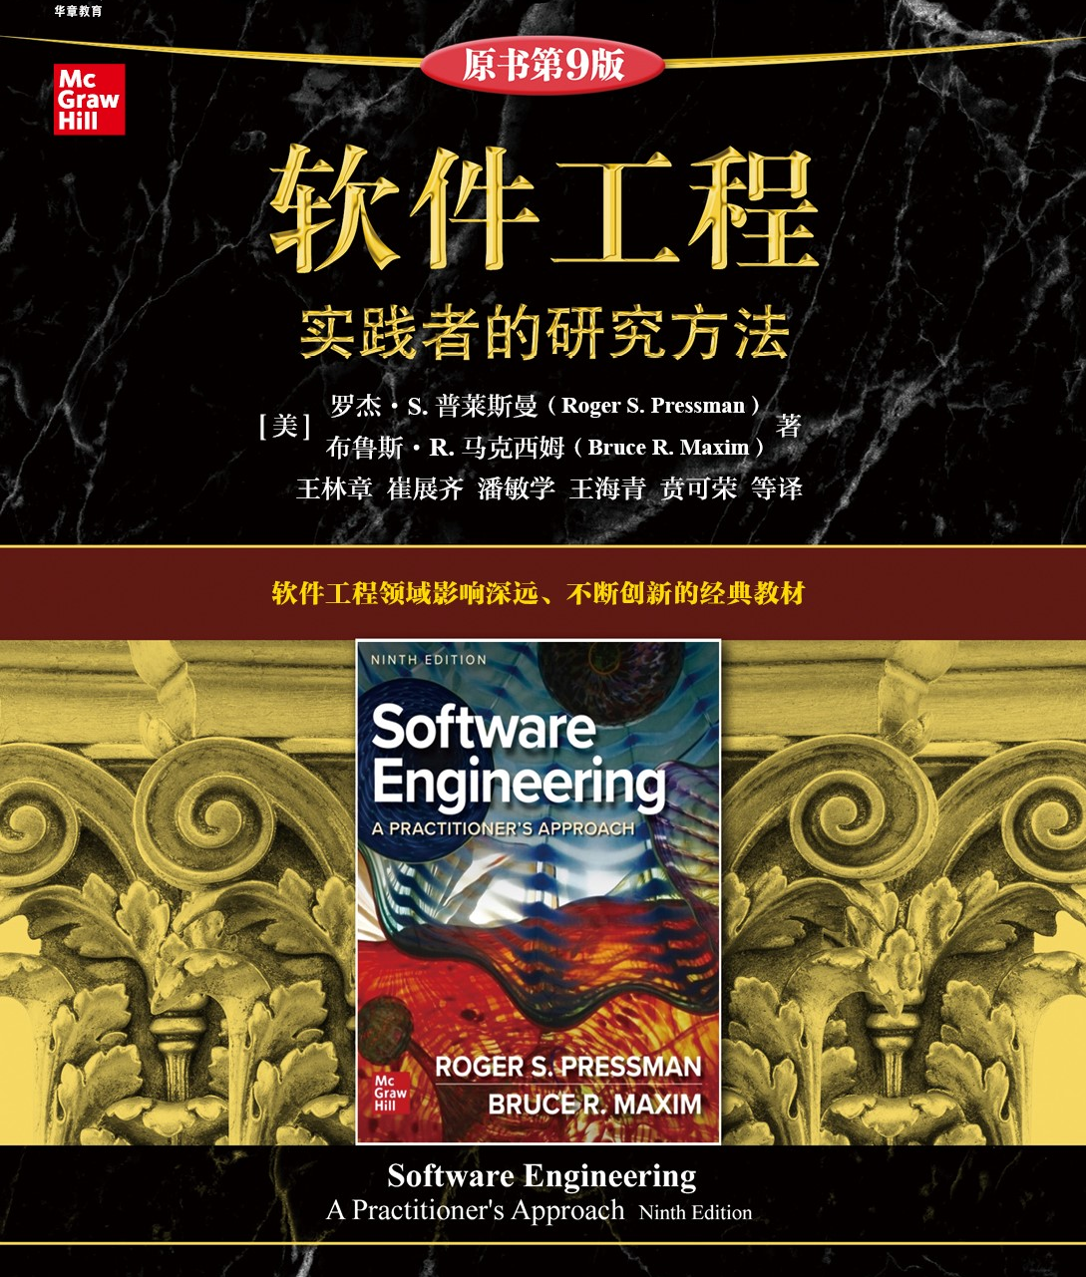
第3章
敏捷和敏捷过程
第一部分 - 软件过程

Slide 2
什么是敏捷？
有效（快速且适应）地响应变更
有效地与利益相关者（客户）沟通
将客户作为开发团队的一员
组织管理团队，使其能够控制所执行的工作
快速且增量地交付软件

Slide 3
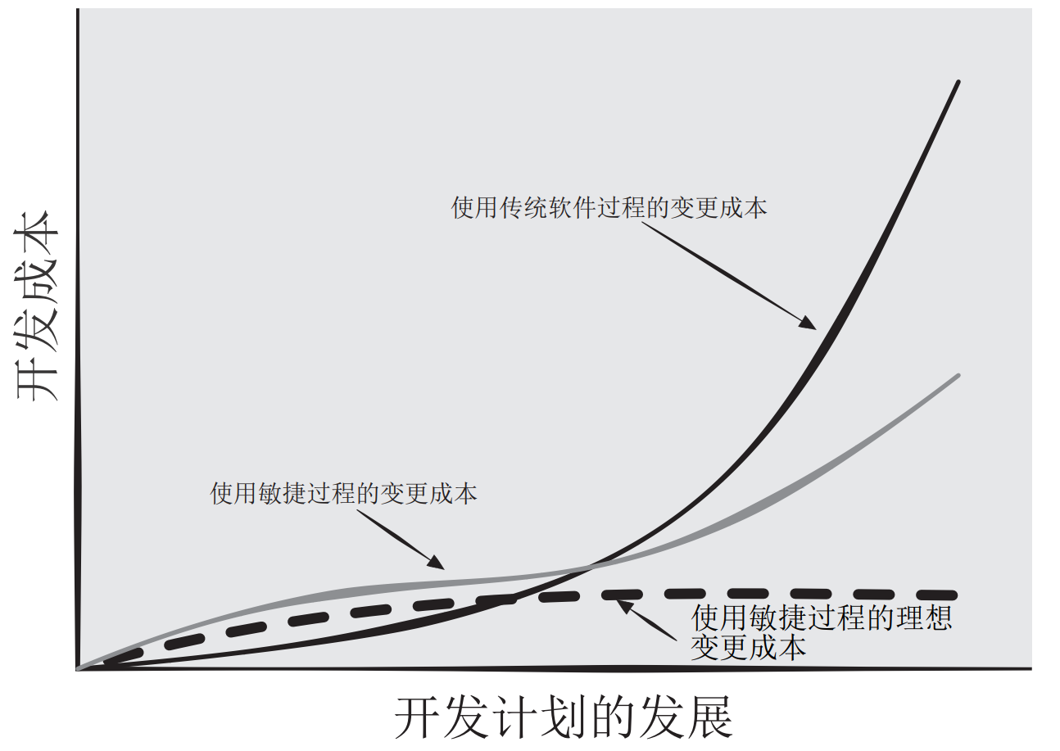
敏捷及变更成本
图片对应描述

Slide 4
什么是敏捷过程？
由客户对需求的描述驱动（场景）
频繁的客户反馈，并且得到落实
认识到“计划是短暂的”
迭代地进行开发，强调构建活动
多次交付 “软件增量”作为可执行的原型
随着项目或技术变化的发生而调整

Slide 5
敏捷原则 1
通过尽快向客户交付软件来提供价值，可以获得客户满意度
认识到需求会发生变化，并欢迎变化
隔几周（而不是几个月）就向利益相关者交付软件增量，以确保他们对交付软件的反馈是有意义的
敏捷团队由积极进取的个人组成，通过面对面交流传达信息。
团队遵循一个流程：鼓励技术卓越和良好的设计，强调简单性，并避免不必要的工作

Slide 6
敏捷原则 2
满足客户需求的可工作软件是首要目标
团队工作的速度和方向必须是 “可持续的”，以便使他们能够长时间有效地工作
敏捷团队是一个 “自我组织团队”，能够开发出结构良好的架构，从而实现可靠的设计并达到客户满意度
团队文化的一部分是反思如何围绕目标更有效地工作

Slide 7
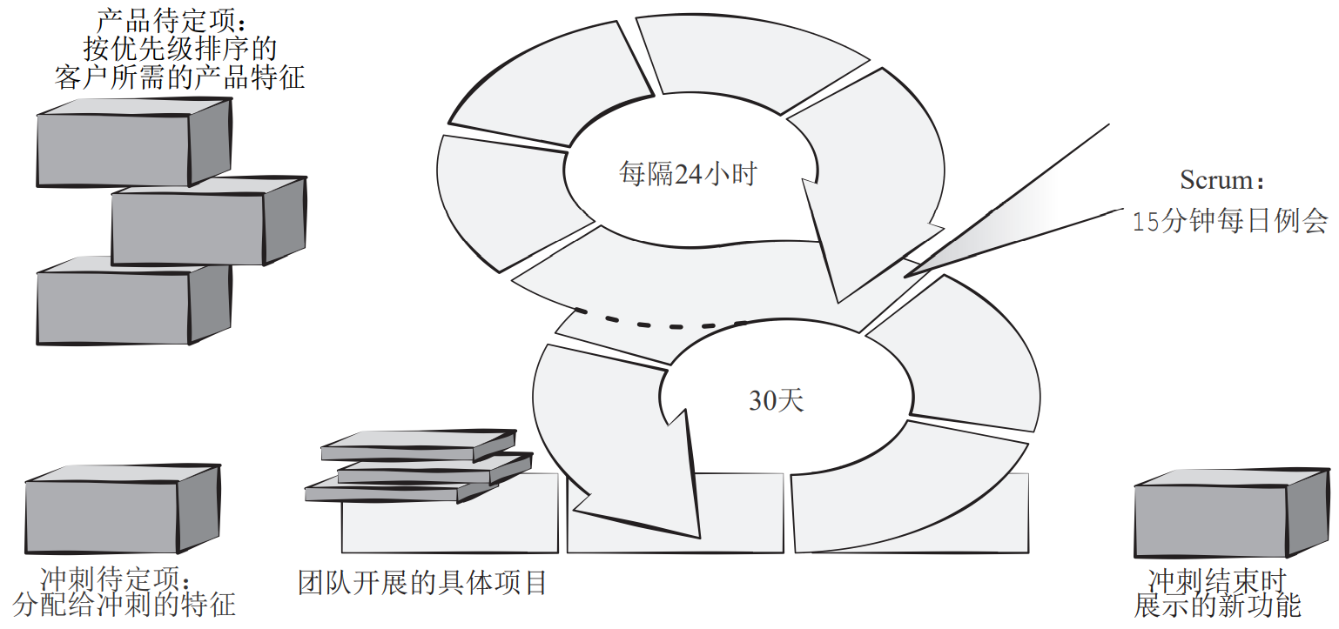
Scrum 框架
图片对应描述

Slide 8
Scrum 细节
待办事项整理会议 开发团队和利益相关者共同商讨待办事项
冲刺规划会议 从待办事项中分出冲刺事项，并计划下一个实现的目标
每日Scrum会议 团队成员在不超过15分钟的会议上，同步其活动并制定未来计划
冲刺评审计划 演示冲刺期间完成的软件增量，利益相关者决定同意或不同意接受该增量
冲刺回顾 冲刺完成后，团队讨论哪些方面进展顺利，哪些方面需要改进
优点
产品负责人设置优先级
团队拥有决策权
文档是轻量级的
支持频繁更新
缺点
很难控制变更的成本
可能不适合大型团队
需要专家团队成员

Slide 9
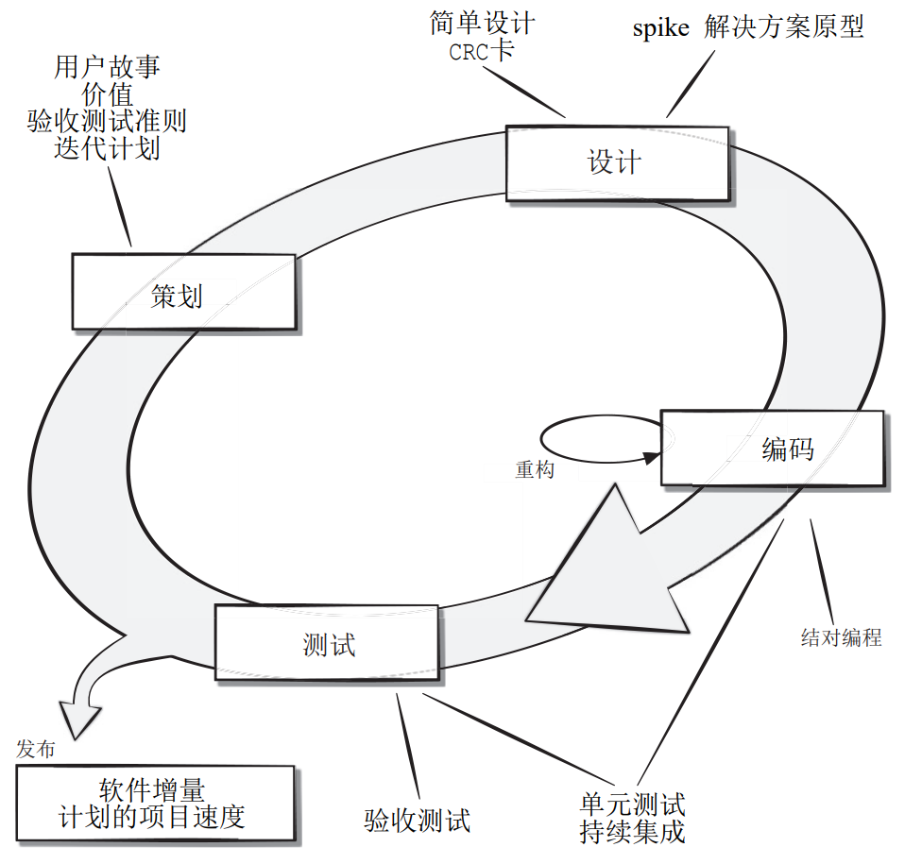
极限编程 (XP)
图片对应描述

Slide 10
XP 细节
XP 策划 – 从用户故事开始，团队估算成本，将故事分组，对交付日期作出承诺，计算项目速度
XP 设计 –遵循KIS原则，鼓励使用CRC卡，设计原型以及重构
XP 编码 – 在编码前构建单元测试，编码中使用结对编程
XP 测试 – 每日执行单元测试，由客户定义验收测试
优点
强调客户参与
建立合理的计划和时间表
开发人员对项目高度投入
产品失败的可能性低
缺点
会受到“交付”原型的诱惑
需要经常开会，导致成本增加
可能允许过多的变更
对高度熟练的团队成员有依赖性

Slide 11
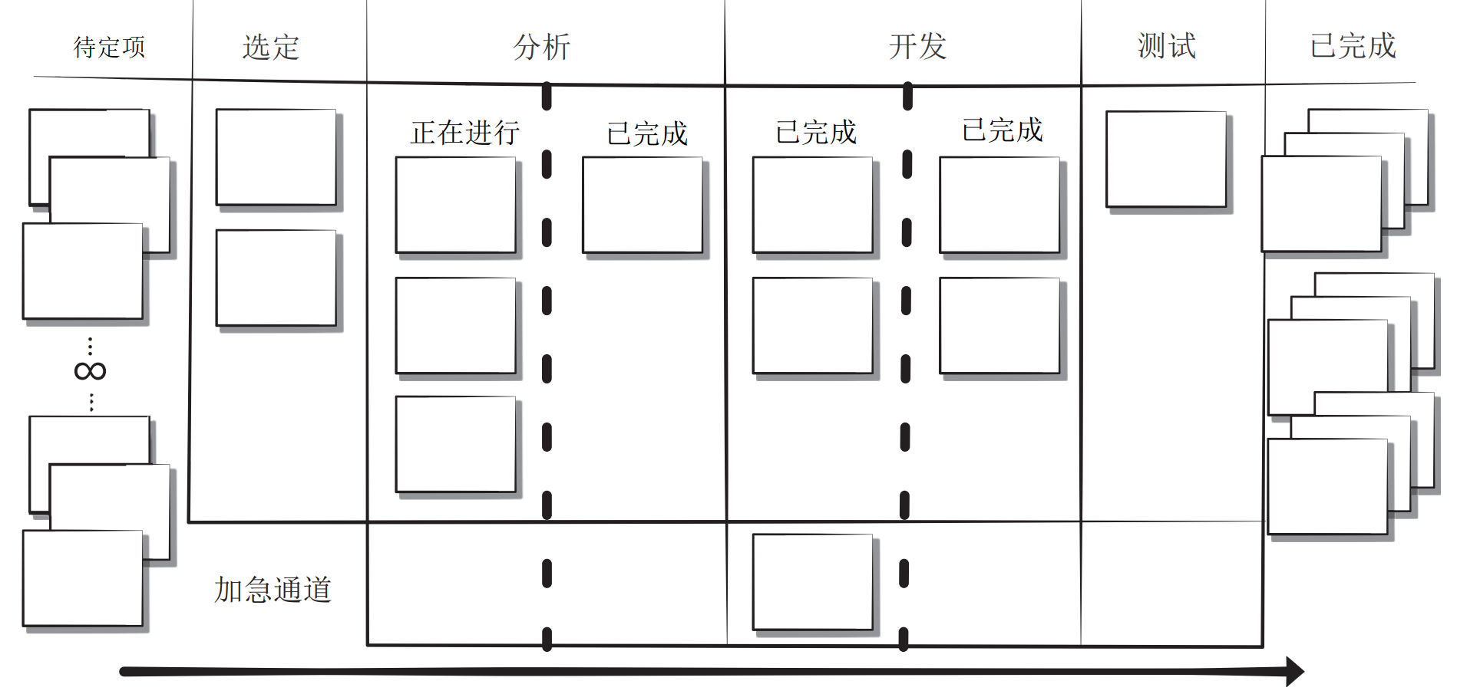
看板法
图片对应描述

Slide 12
看板法 细节
使用看板图可视化工作流
在给定时间内要限制当下工作
通过了解当前的价值流来管理工作流，以减少浪费
明确过程策略，定义“完成”的标准
通过创建反馈循环聚焦持续改进
过程变更中要相互合作，并根据需让团队成员和利益相关人参与进来
优点
预算和时间要求较低
允许更早交付产品
过程策略记录在案
有持续的过程改进
缺点
成功与否取决于团队合作技巧
糟糕的业务分析可能会毁了项目
灵活性可能导致开发人员失去焦点
开发人员不愿意使用测量

Slide 13
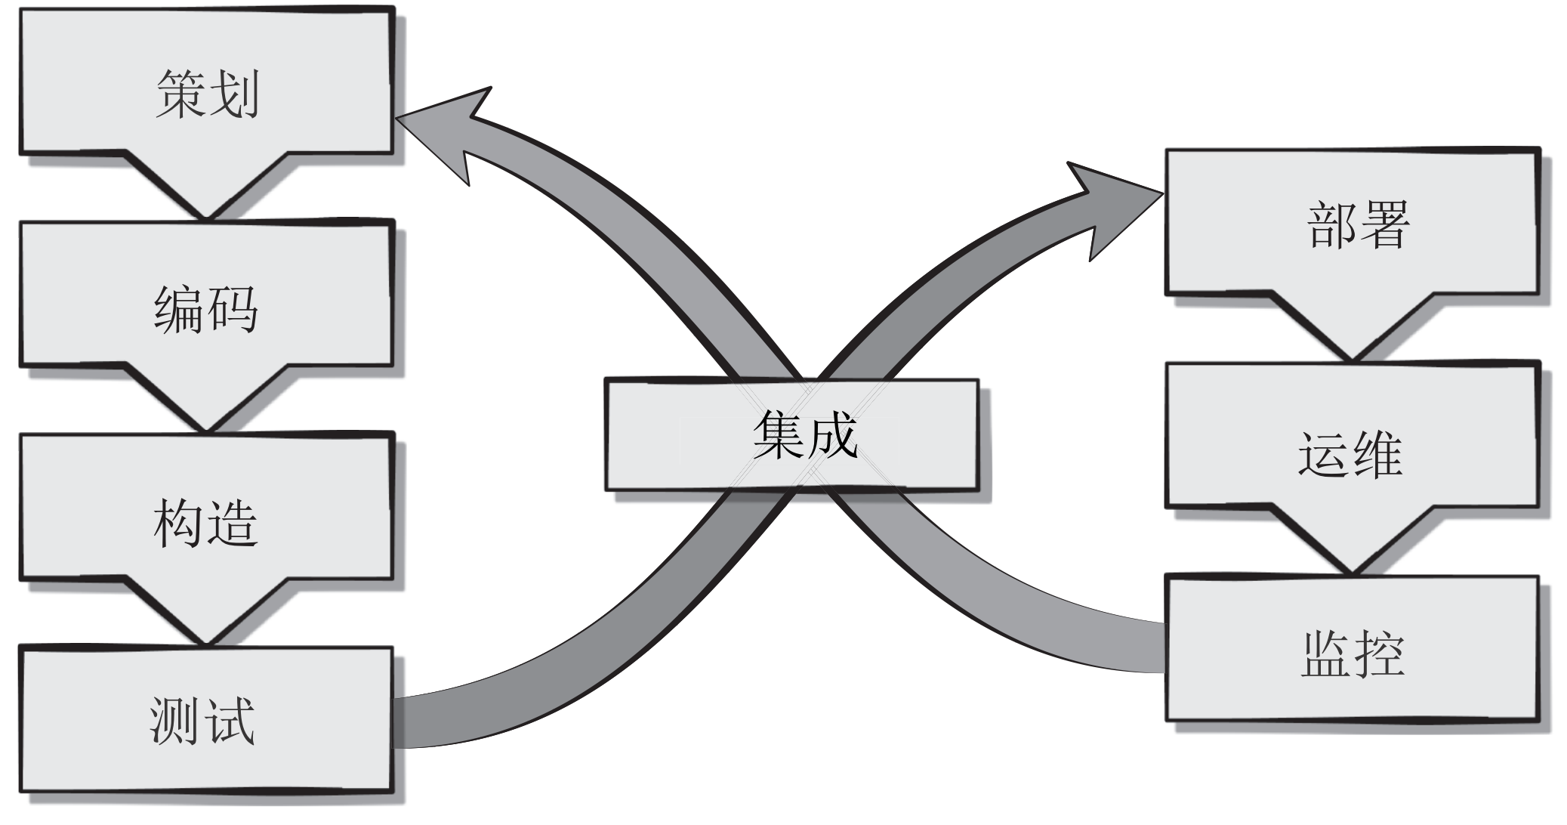
DevOps
图片对应描述

Slide 14
DevOps 细节
持续开发. 软件可交付成果分解到多次冲刺中开发
持续测试. 在集成前使用自动测试工具进行测试
持续集成. 将具有新功能的代码段添加到现有代码中
持续部署. 集成代码部署到生产环境
持续监控. 运维人员积极主动地监控软件在生产环境中的性能
优点
代码部署的时间缩短了
团队包括开发人员和运维人员
团队拥有端到端的项目所有权
主动监控已部署的产品
缺点
存在处理新旧代码的压力
成效严重依赖自动化工具
部署可能会影响生产环境
需要一个专家开发团队

Slide 15
补充内容：图片对应描述

Slide 16
敏捷及变更成本 – 对应描述
返回原页面
该图展示了敏捷性和变化成本之间的关系。
X轴为开发计划的进度，Y轴为开发成本。三条曲线分别代表，使用敏捷过程的变化成本、使用传统软件过程的变化成本和使用敏捷过程的理想化变化成本。
使用敏捷流程的变化成本显示了缓慢而稳定的增长。
使用敏捷流程的理想化变化成本显示了一个缓慢的开始和一个恒定的速率。
使用传统软件流程的变化成本图显示一个缓慢的开始，然后在最后显示一个峰值。
返回原页面

Slide 17
Scrum – 对应描述
返回原页面
图示显示Scrum框架。产品待定项包含按优先级排序的客户所需的产品特征。冲刺待定项包含分配给冲刺的特征。待定项由团队在30天内扩增。每24小时一次的Scrum由15分钟的每日例会组成。最后，冲刺结束时展示新功能。
返回原页面

Slide 18
极限变成(XP) – 对应描述
返回原页面
图中显示了极限编程框架的周期。周期中从左到右的组成部分是策划、设计、编码和测试。策划包括用户故事、价值、验收测试标准和迭代计划。设计包括简单的设计，CRC卡，spike解决方案原型。编码包括重构和结对编程。测试和编码共享单元测试和持续集成。测试是指验收测试。测试发布软件增量，并计算项目速度。
返回原页面

Slide 19
看板法 – 对应描述
返回原页面
看板法由6个垂直部分组成，从左到右分别是：待定项、选定、分析、开发、测试和已完成。这个过程从左到右移动。在待定项和选定之间，可以引入一个加急通道。
返回原页面

Slide 20
DevOps – 对应描述
返回原页面
流程图显示了DevOps。流程图在左边从上到下显示策划、编码、构造和测试，在右边从上到下显示部署、运维和监控。测试与部署相集成，监控与计划相集成。
返回原页面

